Slide 1
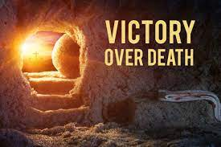
ခရစ်တော်သည်သေခြင်းတရားကိုအောင်ပြီ
သင်ခန်းစာ (၇)
နိုဝင်ဘာလ ၅ - ၁၁

Slide 2
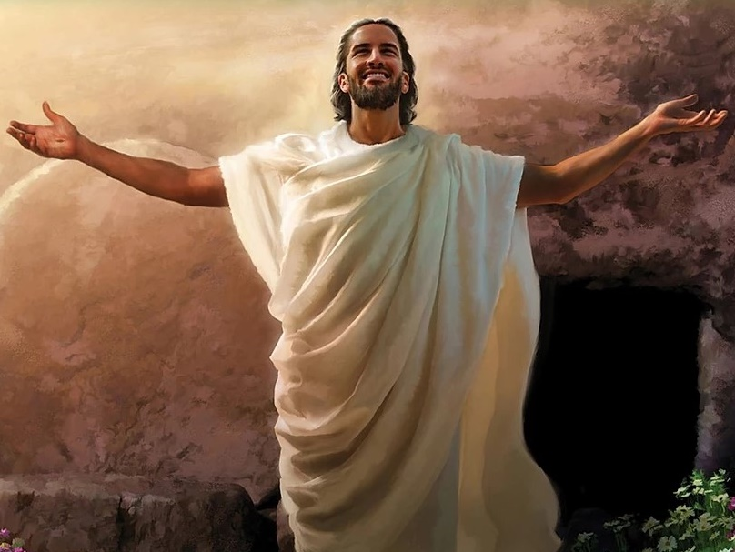
ထိုသူကိုငါမြင်သောအခါ၊သေမတတ်ဖြစ်၍၊ခြေတော်ရင်း၌လဲ လျက်နေ၏။ထိုသူသည်လက်ယာလက်တော်ကိုငါ့အပေါ်သို့တင် လျက်၊ကြောက်ရွံ့ခြင်းမရှိနှင့်။ငါသည်အဦးဆုံးသောသူ၊နောက်ဆုံးသောသူဖြစ်၏။အသက်ရှင်သောသူလည်းဖြစ်၏။ငါသည်အရင်သေသည်ဖြစ်၍၊ကမ္ဘာအဆက်ဆက်အသက်နှင့်ပြည့်စုံ၏။မရဏာနှင့်မရဏာနိုင်ငံကိုလည်းငါအစိုးရ၏
Revelation 1:17, 18, NCV

Slide 3
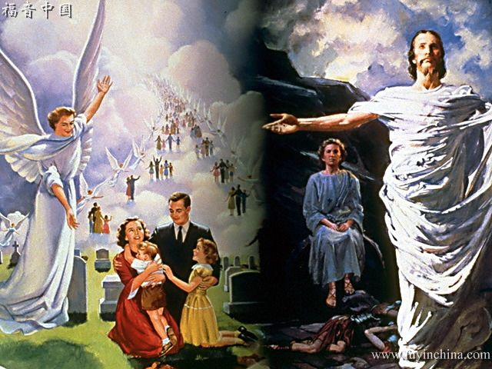
လက်ဝါးကပ်တိုင်မှာ သခင်ယေရှုအသေခံခြင်းသည် ကျွန်ုပ်တို့ကယ်တင်ခြင်း၏အခြေခံဖြစ်သည် (ကော ၁း၁၄)။ သို့သော်၊ သေလွန်သော ကယ်တင်ရှင်သည် မည်သူ့ကိုမျှ မကယ်တင်နိုင်၊ ခရစ်တော်သည် ထမြောက်တော်မူပြီ။
သခင်ယေရှု ရှင်ပြန်ထမြောက်ခြင်းသည် အပြစ်နှင့်သေခြင်းအပေါ် နောက်ဆုံးအောင်ပွဲ အမှတ်အသားဖြစ်သည်။ ကျွန်ုပ်တို့ကိုယ်တိုင် ရှင်ပြန်ထမြောက်ခြင်းကိုလည်း အာမခံပါသည်။
ယေရှုရှင်ပြန်ထမြောက်ခြင်း-
အတားအဆီးများ
အောင်ပွဲ
သက်သေများ-
သူနှင့်အတူရှင်ပြန်ထမြောက်လာသူများ
ကိုယ်တော်ကိုမြင်သောသူ၊
ရှင်ပြန်ထမြောက်ခြင်း၏အရေးပါမှု
“ခရစ်တော် မထမြောက်ဘူးဆိုရင်…”

Slide 4
ယေရှုရှင်ပြန်ထမြောက်ခြင်း

Slide 5
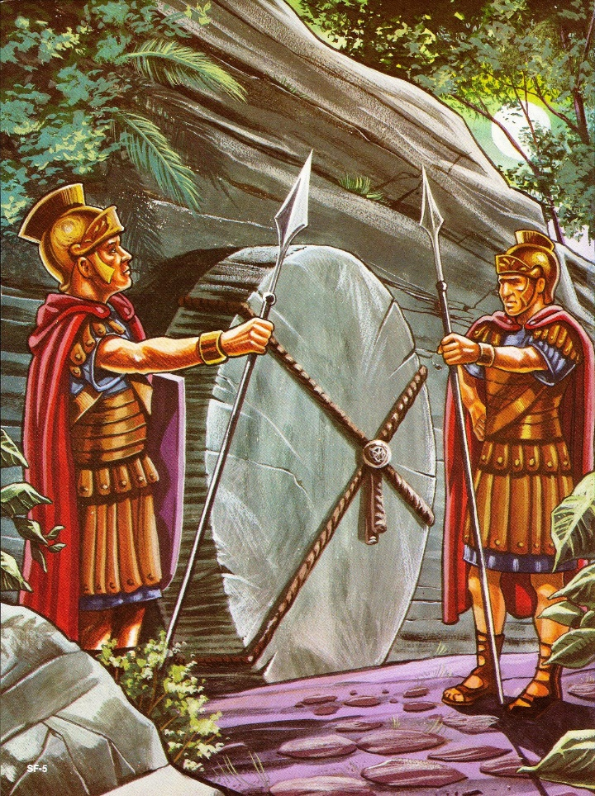
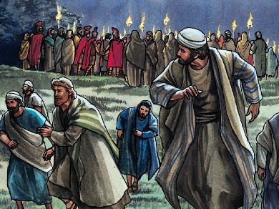
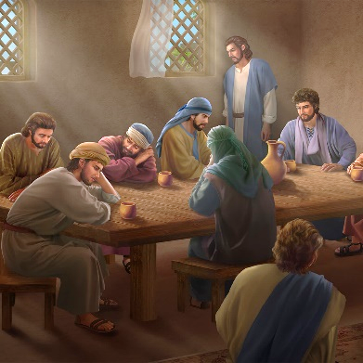
အတားအဆီးများ
သူတို့သွား၍သင်္ချိုင်းဂူကိုလုံခြုံအောင်ပြုလုပ်ပြီးကျောက်တုံးကိုတံဆိပ်ခတ်ကာအစောင့်အကြပ်များချထားကြသည်။(Matthew 27:66)
သခင်ယေရှု၏တပည့်တော်များ အလောင်းကိုခိုးယူခြင်းမှ တားဆီးရန် ကျောက်တုံး၊ တံဆိပ်နှင့် ရောမစစ်သားအချို့ကို ထားရှိခဲ့သည် (မ ၂၇း၆၂-၆၆)။
သို့သော်၊ယေရှု၏တပည့်များသည်ဂါလိလဲသူရဲဘောကြောင်သူများသာဖြစ်သည်။သခင်ယေရှုအဖမ်းခံရသောအခါထွက်ပြေးသွားကြပြီး“ယုဒလူတို့ကိုကြောက်သောကြောင့်” ယေရုရှလင်မြို့၌ ပုန်းအောင်းနေကြသည် (ယော၊၂၀း၁၉)။
ယဇ်ပုရောဟိတ်နှင့်ဖာရိရှဲတို့သည်တပည့်တော်တို့ကိုမကြောက်ကြ။ သခင်ယေရှုကို ကြောက်ကြ၏။ ယေရှုကိုယ်တိုင် သင်္ချိုင်းတွင်းမှ ထွက်မလာစေရန် သူတို့ကို စာတန်အားပေးခဲ့သည်။

Slide 6
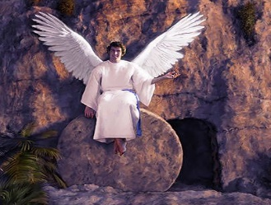
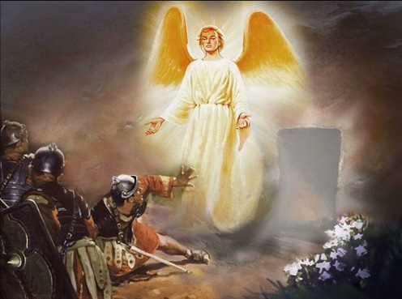
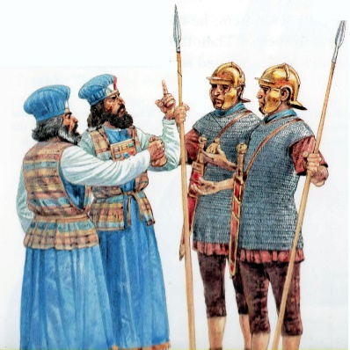
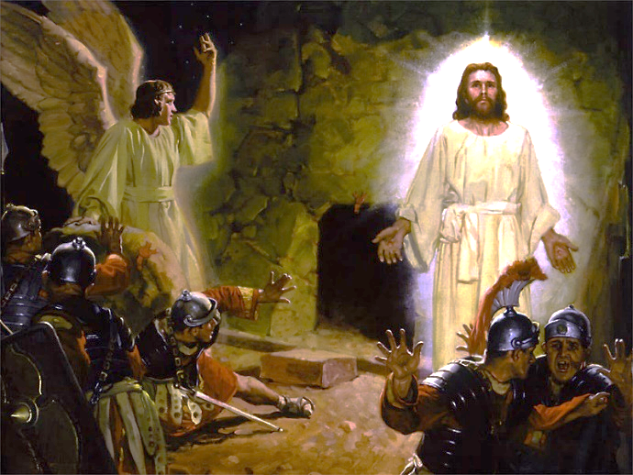
အောင်ပွဲ
ထိုအခါမြေကြီးသည် ပြင်းစွာလှုပ်လေ၏။ အကြောင်းမူကား၊ ထာဝရဘုရား၏ကောင်းကင်တမန်သည် ကောင်းကင်ဘုံမှဆင်းလာ၍၊ တွင်းဝ၌ပိတ်သော ကျောက်ကိုလှိမ့်လှန်ပြီးလျှင်၊ ထိုကျောက်ပေါ်မှာ ထိုင်နေ၏။ (Matthew 28:2)
ကျောက်၊ တံ ဆိပ် နှင့် အစောင့် များ သည် ဘု ရား သ ခင် ၏ ကောင်း ကင်တမန်တ ပါး ထံ တော် ၌ တုန် လှုပ် ကြ ၏။ ခမည်းတော်သည် ခေါ်တော်မူသောအခါ၊ သားတော်သည် အရှုံးပေးထားသော အသက်ကို ပြန်ယူခဲ့သည် (တ ၂း၂၄၊ ယော၊ ၁၀း၁၇-၁၈)။
အကြီးအကဲများသည် လူများကို မဖြစ်နိုင်သောအရာကို ယုံကြည်စေရန် အစောင့်အကြပ်များကိုလာဘ်ထိုးကြသည်၊စစ်သူရဲများအိပ်ပျော်သွား ကြောင်းနှင့် တပည့်များသည် ယေရှု၏အလောင်းတော်ကို ယူဆောင်ကာ အားကြီးသောကျောက်တုံးကို ဖယ်ရှားခဲ့ကြသည် (မဿဲ ၂၈း၁၁-၁၅)။
ယေရှု၏အောင်နိုင်မှုကိုဟန့်တားရန်မအောင်မြင်သောကြိုးပမ်းမှုများသည်ကြောက်ရွံ့သောစစ်သည်အချို့ကသာ ယေရှုရှင်ပြန်ထမြောက်ပြီဟု ကြွေးကြော်နိုင်ခဲ့သည်။ “ခရစ်တော်သည် ဘုန်းထင်ရှားလျက် သင်္ချိုင်းဂူမှ ကြွလာ၍ ရောမအစောင့်အရှောက်သည် ကိုယ်တော်ကို ကြည့်ရှုခဲ့သည်။” (EGW၊ DA 780)၊

Slide 7
သက်သေများ-

Slide 8
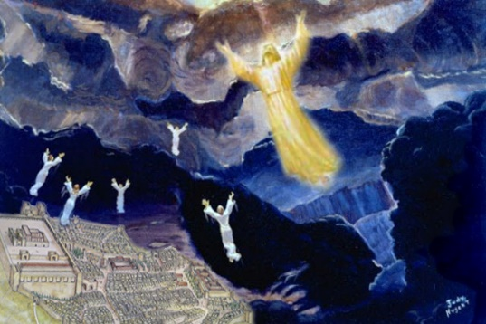
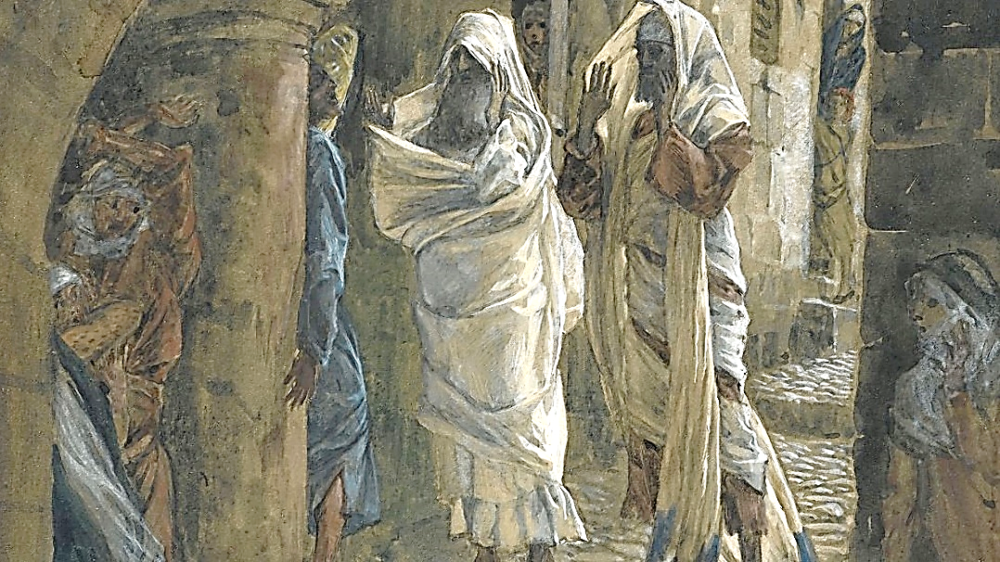
ယေရှု နှင့်အတူရှင်ပြန်ထမြောက်လာသူများ
သင်္ချိုင်းတွင်းတို့သည် ပွင့်လစ်သဖြင့် ကျိန်းစက်လျက်ရှိသောသန့်ရှင်းသူတို့၏အလောင်းများစွာတို့သည် ထကြ၍၊
၅၃)ကိုယ်တော်ထမြောက်တော်မူသည်နောက်၊ ထိုသူတို့သည်သင်္ချိုင်းတွင်းမှထွက်၍သန့်ရှင်းသောမြို့ထဲသို့ဝင်ပြီးလျှင်၊ လူများစွာတို့အား ထင်ရှားကြ၏။ (မဿဲ ၂၇:၅၂-၅၃)
သူတော်စင်အချို့၏ သင်္ချိုင်းဂူများကို ဖုံးအုပ်ထားသည့် ကျောက်တုံးများကိုငလျင်လှုပ်ခတ်မှုကြောင့် ဖယ်ရှားခံခဲ့ရသည်။ ယေရှုနှင့်သူတို့၏ရှင်ပြန်ထမြောက်ခြင်းကိုအမှတ်အသားပြုသည့်ဒုတိယအကြိမ် မြေငလျင်လှုပ်သည့်တိုင်အောင် သူတို့သင်္ချိုင်းတွင်း၌ နေခဲ့ကြသည်။
ဤလူများသည်မပျက်စီးနိုင်သောရှင်ပြန်ထမြောက်ပြီးယေရှုနှင့်အတူကောင်းကင်ဘုံသို့ တက်သွားသည် (ဧ. ၄:၈ NIV)၊
တဖန်သေခြင်းမှ ရှင်ပြန်ထမြောက်လာသော အခြားလူများနှင့်မတူဘဲ (လာဇရု သို့မဟုတ်ယာဣရု၏သမီး)။
မတက်ကြွမီတွင်၊ယေရုရှလင်မြို့၌လူများစွာကိုထင်ရှားပြပြီးယေရှု၏ရှင်ပြန်ထမြောက်ခြင်းအကြောင်း သက်သေခံခဲ့ကြသည်။

Slide 9
ကိုယ်တော်ကိုမြင်သောသူ၊
“ထာဝရဘုရားသည် အမှန်ထမြောက်တော်မူပြီ၊ ရှိမုန်အား ထင်ရှားစေတော်မူပြီ။” (လုကာ ၂၄:၃၄)၊
ဓမ္မသစ်ကျမ်းတွင်ရေးထားသည့်အတိုင်းလူများစွာသည်ယေရှုရှင်ပြန်ထမြောက်သည်ကိုမြင်ပြီးသူ၏ရှင်ပြန်ထမြောက် ခြင်း၏သက်သေများဖြစ်လာခဲ့သည်(တမန် ၂း၃၂)။
အမျိုးသမီးတစ်စု (Mt. 28:8-10)
ရောမအစောင့်များ (Mt. 28:11)
မာဂဒလမာရိ (Mr. 16:9; Jn. 20:16-18)
ဧမောက်ရွာထဲကတပည့်များ (Lk. 24:13-15; Mr. 16:12)
ပေတရု (Lk. 24:34; 1Co. 15:5)
အထက်ခန်းတွင် စုဝေးကြသူများ (Mr. 16:14; Jn. 20:19)
သောမတ်စ် (Jn. 20:24-26)
လူ ၅၀၀ ကျော် (1Co. 15:6; Mt. 28:16-17)
ယေရှု၏ညီ ယာကုပ် (1Co. 15:7)
ပေါလု (1Co. 15:8)
ငါတို့သည်လည်း ယုံကြည်ခြင်းအားဖြင့် ရှင်ပြန်ထမြောက်ခြင်း၏ သက်သေများဖြစ်သည် (ယော၊ ၂၀း၂၉)။

Slide 10
ရှင်ပြန်ထမြောက်ခြင်း၏ အရေးပါမှု

Slide 11
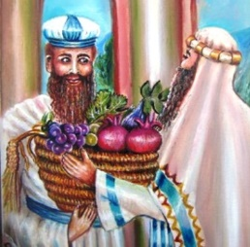
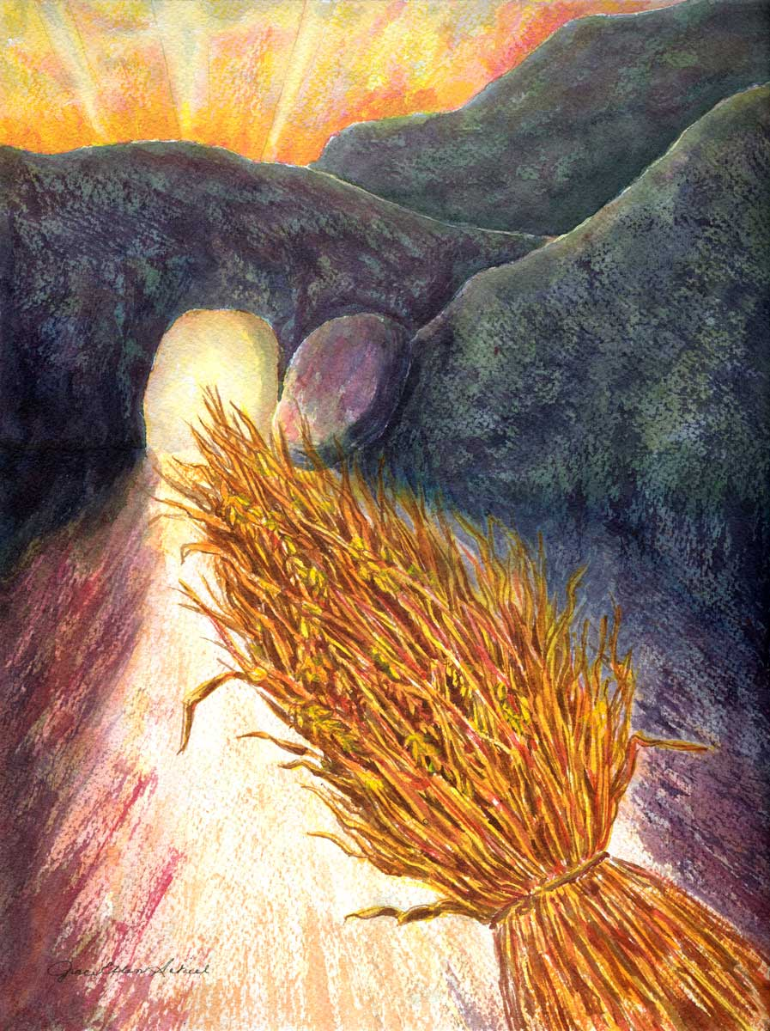
“ခရစ်တော် မထမြောက်ဘူးဆိုရင်…”
ယခုမူကား၊ ခရစ်တော်သည်သေခြင်းမှထမြောက်တော်မှု၍၊ အိပ်ပျော်သောသူတို့တွင် အဦးသီးသော အသီးဖြစ်တော်မူပြီ။ (1 Corinthians 15:20)
အဦးသီးသောအသီးတို့သည် ဘုရားသခင်အား ပူဇော်သက္ကာဖြစ်ကြ၏။ လယ်ကွင်းမှ အဦးဆုံးနှင့် အကောင်းဆုံးအသီးကို ပူဇော်ခဲ့သည် (Dt. 26:1-11)။ ရိတ်သိမ်းမှုတစ်ခုလုံးကို ကိုယ်စားပြုသည်။
၁ ကောရိန္သု ၁၅ အရ၊ ယေရှုသည် ထမြောက်တော်မမူလျှင် ကျွန်ုပ်တို့၏ယုံကြည်ခြင်းသည် အချည်းနှီးဖြစ်သည်။ သခင်ယေရှု ထမြောက်တော်မူသောကြောင့်၊
v. 14
v. 15
v. 16
v. 17
v. 19
ကျွန်ုပ်တို့၏တရားဟောခြင်းသည် အဓိပ္ပာယ်ရှိသည်။
ဘုရားသခင်သည် သစ္စာရှိတော်မူကြောင်း ကျွန်ုပ်တို့ သက်သေခံပါသည်။
ငါတို့လည်း ရှင်ပြန်ထမြောက်မယ်လို့ ယုံကြည်တယ်။
v. 18
ကျွန်ုပ်တို့၏ အပြစ်များကို ခွင့်လွှတ်ကြောင်း ယုံကြည်ပါသည်။
သေသွားသူတွေကို ပြန်တွေ့မယ်။
ပိုမိုကောင်းမွန်သောဘဝတွင် ကျွန်ုပ်တို့တွင် မျှော်လင့်ချက်ရှိသည်။
နောက်ဆုံးတွင်၊ သခင်ယေရှု၏ရှင်ပြန်ထမြောက်ခြင်းသည် နောက်ဆုံးရန်သူ (သေခြင်း) ကို အနိုင်ယူမည်ဟု အာမခံသည် (၁ကော ၁၅း၂၆၊ ၅၄-၅၅)။

Slide 12
E. G. W. (The Desire of Ages, cp. 81, p. 785)
“အိပ်သောသူတို့၏အဦးသီးသောအသီးကဲ့သို့ခရစ်တော်သည်သေခြင်းမှထမြောက်တော်မူ၏။သူသည်လှိုင်းကောက်လှိုင်း၏ရှေ့ပြေးပုံစံဖြစ်ပြီး၊လှိုင်းတံပိုးများကိုသခင်ဘုရားရှေ့တော်၌ပူဇော်ရမည့်နေ့တွင်သူ၏ရှင်ပြန်ထမြောက်ခြင်းသည် ဖြစ်ပျက်ခဲ့သည်။ နှစ်ပေါင်းတစ်ထောင်ကျော်ကြာအောင် ဤပုံဆောင်အခမ်းအနားကျင်းပပြီး[…]ဘုရားသခင်ထံဆက်ကပ်ထားသောကောက်လှိုင်းသည်ရိတ်သိမ်းခြင်းကိုကိုယ်စားပြုသည်။

Slide 13
ထို့ကြောင့်ခရစ်တော်သည်ဘုရားသခင်၏နိုင်ငံတော်အတွက်စုဆောင်းရမည့် ကြီးမြတ်သောဝိညာဉ်ရေးစပါးရိတ်သိမ်းခြင်းကိုကိုယ်စားပြုသည်။ရှင်ပြန်ထမြောက်ခြင်းသည်ဖြောင့်မတ်သောသေလွန်သူအားလုံး၏ထမြောက်ခြင်း၏အမျိုးအစားနှင့်ကတိစကားဖြစ်သည်။‘ယေရှုအသေခံ၍တစ်ဖန်ထမြောက်ကြောင်းကိုငါတို့ယုံကြည်လျှင်ယေရှု၌အိပ်ပျော်သောသူတို့ကိုလည်းဘုရားသခင်သည်သူနှင့်အတူဆောင်ခဲ့တော်မူလိမ့်မည်။”— ၁သက်သာလောနိတ် ၄:၁၄။

